Slide 1
由随机变量的分布所确定的，能
刻画随机变量某一方面的特征的
常数，统称为数字特征。

Slide 2
数学期望(Expectation)的定义

Slide 3
定义 设连续型随机变量 X 的概率密度为f(x) ,若积分
绝对收敛,则称 的值为 X 的数学期望,记为E(X),即有
数学期望简称为期望,又称为均值.

Slide 4
随机变量函数的数学期望
定理：
设 Y=g(X), g(x) 是连续函数，
（1）若 X 的分布律为
且 绝对收敛, 则 E(Y)=

Slide 5
数学期望的性质
1. 设C 是常数，则E(C )=C ;
2. 若k 是常数，则E(kX ) = kE(X );
3.
证明: 设
没有规定X、Y之间
的关系

Slide 6
性质(2)(3)称为数学期望的线性性质,可写成
证明

Slide 7
4. 设X、Y 独立，则 E(XY )=E(X )E(Y );
证明: 设
注：该性质不是充要条件

Slide 8
性质(3)和(4)可推广到n维随机变量的情形.
(5)
若 相互独立,则有
(6)

Slide 9
总结数学期望的计算方法
数学期望的定义
数学期望的性质
随机变量函数的数学期望
“X分解成数个随机变量之和，利用E(X)=E(X₁ +X₂+…+Xn)= E(X₁)+ E(X₂)+… +E(Xn)”
根据题型，以上方法可能独立使用，也可能结合使用。

Slide 10


数学期望是随机变量取值的平均值，是一种位置特征数，但数学期望毕竟只反映了中心位置，它无法反映出随机变量围绕中心位置取值的“波动”的幅度大小．
2016年11月11日24：00：00，天猫“双十一”全球狂欢节交易额冲破1207亿元，超过2015年“双十一”全天交易额的912亿元，迈入“千亿时代”。
山东人均花费60.7元（山东人口按照9789万来计算）。

Slide 11
概念的引入
方差是一个常用来体现随机变量取值分散程度的量.
实例 有两批灯泡,其平均寿命都是 E(X)=1000小时.

Slide 12
甲、乙两门炮同时向一目标射击10发炮弹，
其落点距目标的位置如图，
哪门炮射击效果好一些呢?
中心
中心
甲炮射击结果
乙炮射击结果
又如: 甲乙两个合唱队都由5名成员组成，身高如下：
甲：1.60、1.62、1.59、1.60、1.59
乙：1.80、1.60、1.50、1.50、1.60
哪个合唱队演出效果好？
Notes:
期望体现了随机变量取值的平均水平，但是如果两个随机变量均值相同呢？
比较变量和均值的偏离程度，E(|X-EX|)

Slide 13
在实际问题中常常关心随机变量与均值的偏离程度，
用什么衡量X 与E ( X )的偏离程度呢?
1、
合理,但是存在正负相消，不可行;
2、
带绝对值的运算，不利于分析;
3、

Slide 14
第二节 方差
一 方差的定义
二 方差的性质
三 几种重要分布的方差

Slide 15
一、方差(Variance)的定义
定义 设X 是一个随机变量，若
存在，
则称
为X 的方差。记为D(X)或Var(X)。
方差的算术平方根
称为均方差或标准差。
记为
注：
方差实际上就是X的函数 g(X)=[X-E(X)]² 的期望。
方差反映了随机变量的取值与平均值的偏离程度。
Notes:
这里的存在指的满足绝对收敛的条件。

Slide 16
即 D (X ) = E {[X - E(X)]²}
称
为 X 的均方差或标准差.
两者量纲相同
D(X ) —— 描述随机变量X 的取值偏离平均值
的平均偏离程度
—— 数

Slide 17
方差的意义
方差是一个常用来体现随机变量 X 取值分散程度的量.
如果 D(X) 值大, 表示 X 取值分散程度大, E(X) 的代表性差；
而如果 D(X) 值小, 则表示X 的取值比较集中, 以 E(X) 作为随机变量的代表性好.

Slide 18
若 X 为离散型随机变量，分布律为
若 X 为连续型随机变量，概率密度为 f (x)

Slide 19
常用计算公式：
证明：
推论：

Slide 20
三角分布
设
-1
1
则有
于是

Slide 21
倒三角分布
设
-1
1
则有
于是

Slide 22
二、方差的性质
1. 设C是常数,则D(C) =0 ;
证：
Notes:
性质3的证明过程板书进行。

Slide 23
E(kX ) = kE(X )
2. 若C是常数,则 D(CX )=C²D(X );
证：
D (C) = 0
由性质1.2推得
D(aX+b ) = a²D(X)
D (aX ) = a²D(X)
Notes:
性质3的证明过程板书进行。

Slide 24
3.
证：
定义

Slide 25
证：

Slide 26
特别地，若X ,Y 相互独立，则

Slide 27
若X与Y 独立，则
注：
这条性质不是一个充要条件。
证明
(最后的一个等式由X与Y的独立性推得)
Notes:
性质3的证明过程板书进行。

Slide 28
并且

Slide 29
若k是常数,则 D(kX )=k²D(X );
于是，若X与Y独立，则
注意：以下两个式子是等价的,即

Slide 30
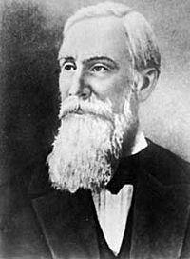
切比雪夫(Chebyshev)不等式
定理 （切比雪夫不等式） 设随机变量的X的数学期望和方差均存在，则对任意的 ，有
或等价地，有
切比雪夫，俄文原名Пафну́тийЛьво́вичЧебышёв
证明 仅对连续型随机变量给出证明．

Slide 31
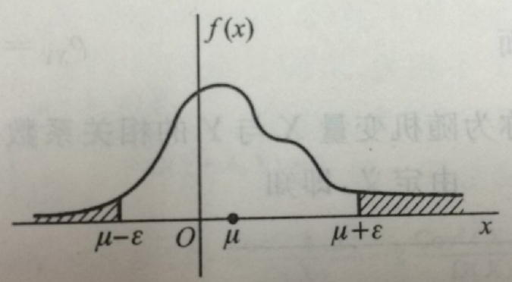

Slide 32
上述不等式给出了在随机变量X的分布未知时,对事件 的概率下界的一个估计.
记 , 则有
切比雪夫不等式对任何分布都成立.
在很多情况下我们不能指望得到的概率上界能够非常接近于真正概率．比如

Slide 33
所以
所以
但是

Slide 34
例 已知正常男性成人血液中 ，每一毫升白细胞数平均是7300，均方差是700 . 利用切比雪夫不等式估计每毫升白细胞数在5200~9400之间的概率 .

Slide 35
例 已知正常男性成人血液中 ，每一毫升白细胞数平均是7300，均方差是700 . 利用切比雪夫不等式估计每毫升白细胞数在5200~9400之间的概率 .
解：设每毫升白细胞数为X
由切比雪夫不等式
依题意，E(X)=7300,D(X)=700²
P{ |X-E(X)| 2100}
所求为 P(5200 X 9400)
P(5200 X 9400)
= P(-2100 X-E(X) 2100)
即估计每毫升白细胞数在
5200~9400之间的概率不小于8/9
= P{ |X-E(X)| 2100}

Slide 36
几种常见分布的方差
1．（0-1）分布 参数为p
0 1
Notes:
先求E[X(X-1)].

Slide 37

2．二项分布
$$\left.X\sim b(n,p\right)$$
解：
则
，则
所以,
= np(1-p).
注：利用方差和的性质时要注意相互独立的条件。

Slide 38

3．泊松分布
$$\left.X\sim π(λ\right)$$

Slide 39

4．均匀分布 X $\sim$U(a,b)

Slide 40
⒌ 指数分布

Slide 41
⒍正态分布

Slide 42
特别，当
注：服从正态分布的随机变量完全由它的数学
期望和方差所决定。

Slide 43
例
设 X , Y 是两个相互独立的且服从正态分布的
随机变量 , 且
，则求随机
变量
服从什么分布？
Notes:
强调正态分布的重要结论。

Slide 44
例
设 X , Y 是两个相互独立的且服从正态分布的
随机变量 , 且
，则求随机
变量
服从什么分布？
解 Z 为正态随机变量的线性组合，所以仍然服从正
态分布，且其参数为
故
Z ~ N(-7,5)
Notes:
强调正态分布的重要结论。

Slide 45
例
设 X 的可能取值为
且
，求 X 的分布律。

Slide 46
例
设 X 的可能取值为
且
，求 X 的分布律。
解 设 X 的分布律为
所以

Slide 47
总结方差的计算方法
定义法：函数的数学期望
方差的性质
常用公式：D(X)=E(X²)-[E(X)]²
X分解成数个相互独立的随机变量之和，利用
D(X)=D (X₁ +X₂+…+X_{n})= D (X₁)+ D (X₂)+… +D (X_{n})
根据题型，以上方法可能独立使用，也可能结合使用。

Slide 48
分布名称 | 记号 | 分布列或者概率 密度函数 | 数学期望 | 方差
两点分布
二项分布
泊松分布
均匀分布
指数分布
正态分布

Slide 49
设X表示10次独立重复射击命中目标的次
数,每次射中目标的概率为0.4,则 的数学期望
作业1：
写出计算过程
作业2：
设随机变量X的分布函数F(x)为
求EX和DX.

Slide 50
作业3：
设X服从参数为1的指数分布,则
写出计算过程
作业4：
设随机变量 且
则
写出计算过程
作业5：
已知
求
对X 独立观察 4 次，Y 表示X 的观察值大于
的次数，

